Slide 1





BÀI 31. TRAO ĐỔI NƯỚC VÀ CHẤT DINH DƯỠNG Ở ĐỘNG VẬT

Slide 2

CHÀO MỪNG CÁC EM
ĐẾN VỚI TIẾT HỌC HÔM NAY!

Slide 3

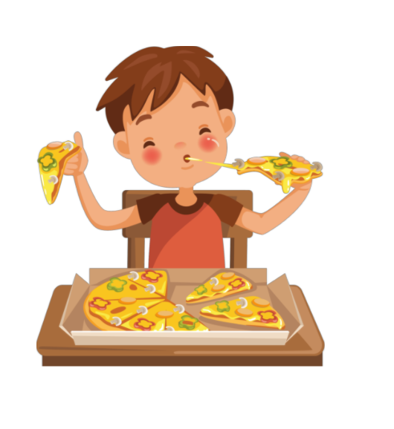
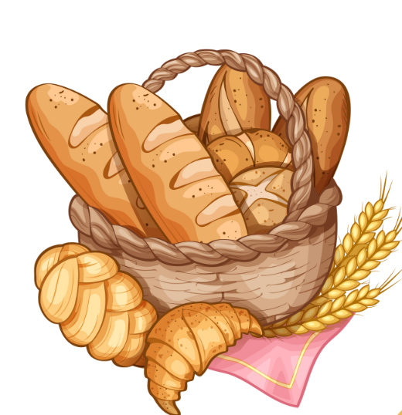
Khi ăn một chiếc bánh mì hay miếng pizza thì chúng sẽ biến đổi như thế nào trong ống tiêu hóa để cơ thể hấp thụ được những chất dinh dưỡng có trong thức ăn đó.

Slide 4
BÀI 31. TRAO ĐỔI NƯỚC VÀ CHẤT DINH DƯỠNG Ở ĐỘNG VẬT

Slide 5
Con đường thu nhận và tiêu hóa thức ăn trong ống tiêu hóa ở động vật
1
Nhu cầu sử dụng nước và con đường trao đổi nước ở động vật
2
NỘI DUNG BÀI HỌC
Tìm hiểu sự vận chuyển các chất ở động vật
3
Vận dụng hiểu biết về trao đổi chất và chuyển hóa năng lượng ở động vật vào thực tiễn.
4

Slide 6
I. Con đường thu nhận và tiêu hóa thức ăn trong ống tiêu hóa ở động vật
Đọc thông tin mục I – SGK tr.131, và trả lời câu hỏi:
Động vật lấy thức ăn từ môi trường ngoài thông qua hoạt động nào? Em hãy kể tên các dạng thức ăn chủ yếu của động vật.

Slide 7

Động vật lấy thức ăn từ môi trường ngoài thông qua hoạt động ăn và uống.
Ăn là hoạt động cần thiết để động vật đưa các chất dinh dưỡng vào cơ thể.
Các dạng thức ăn chủ yếu của động vật:
Động vật ăn cỏ: ăn thực vật.
Động vật ăn thịt: ăn các động vật khác.
Động vật ăn tạp: ăn cả thực vật và động vật.

Slide 8

Sự trao đổi các chất dinh dưỡng ở động vật diễn ra qua các giai đoạn nào? Để cơ thể hấp thụ được, các chất dinh dưỡng trong thức ăn cần được biến đổi ra sao?

Slide 9
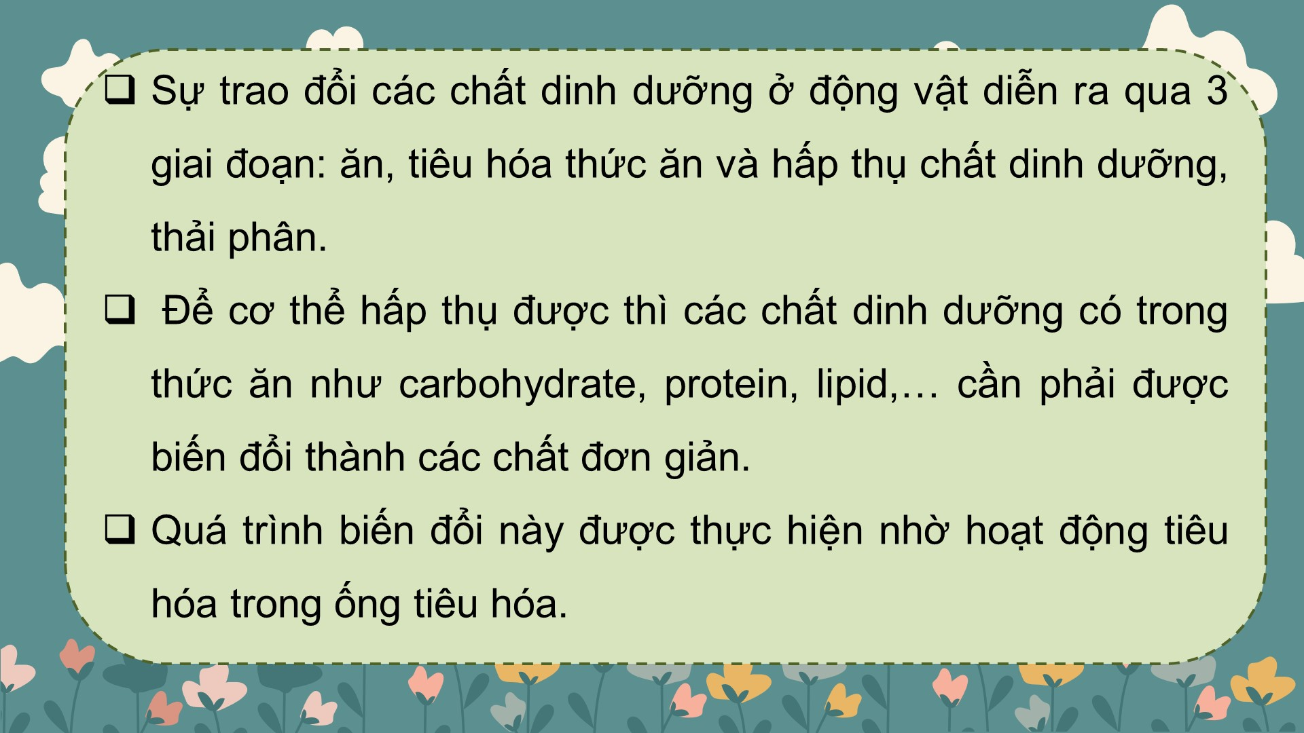

Slide 10


Slide 11


Slide 12
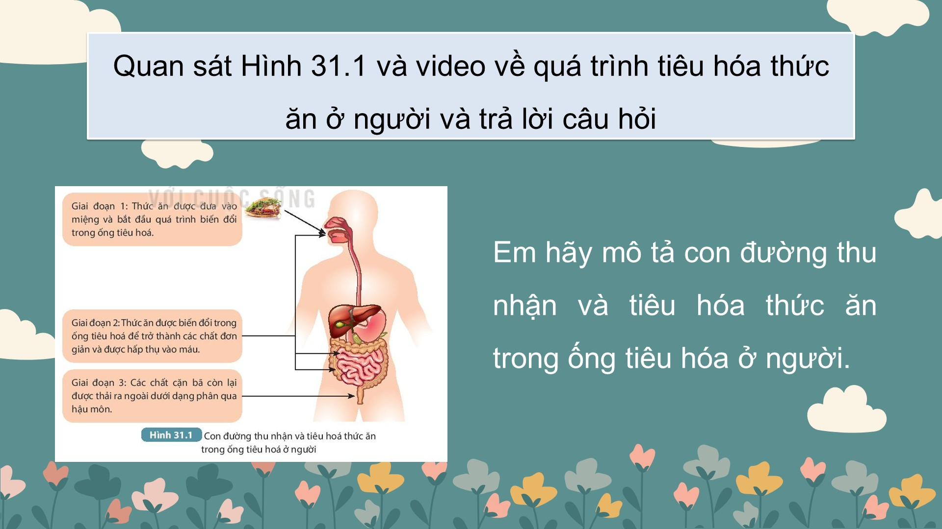

Slide 13
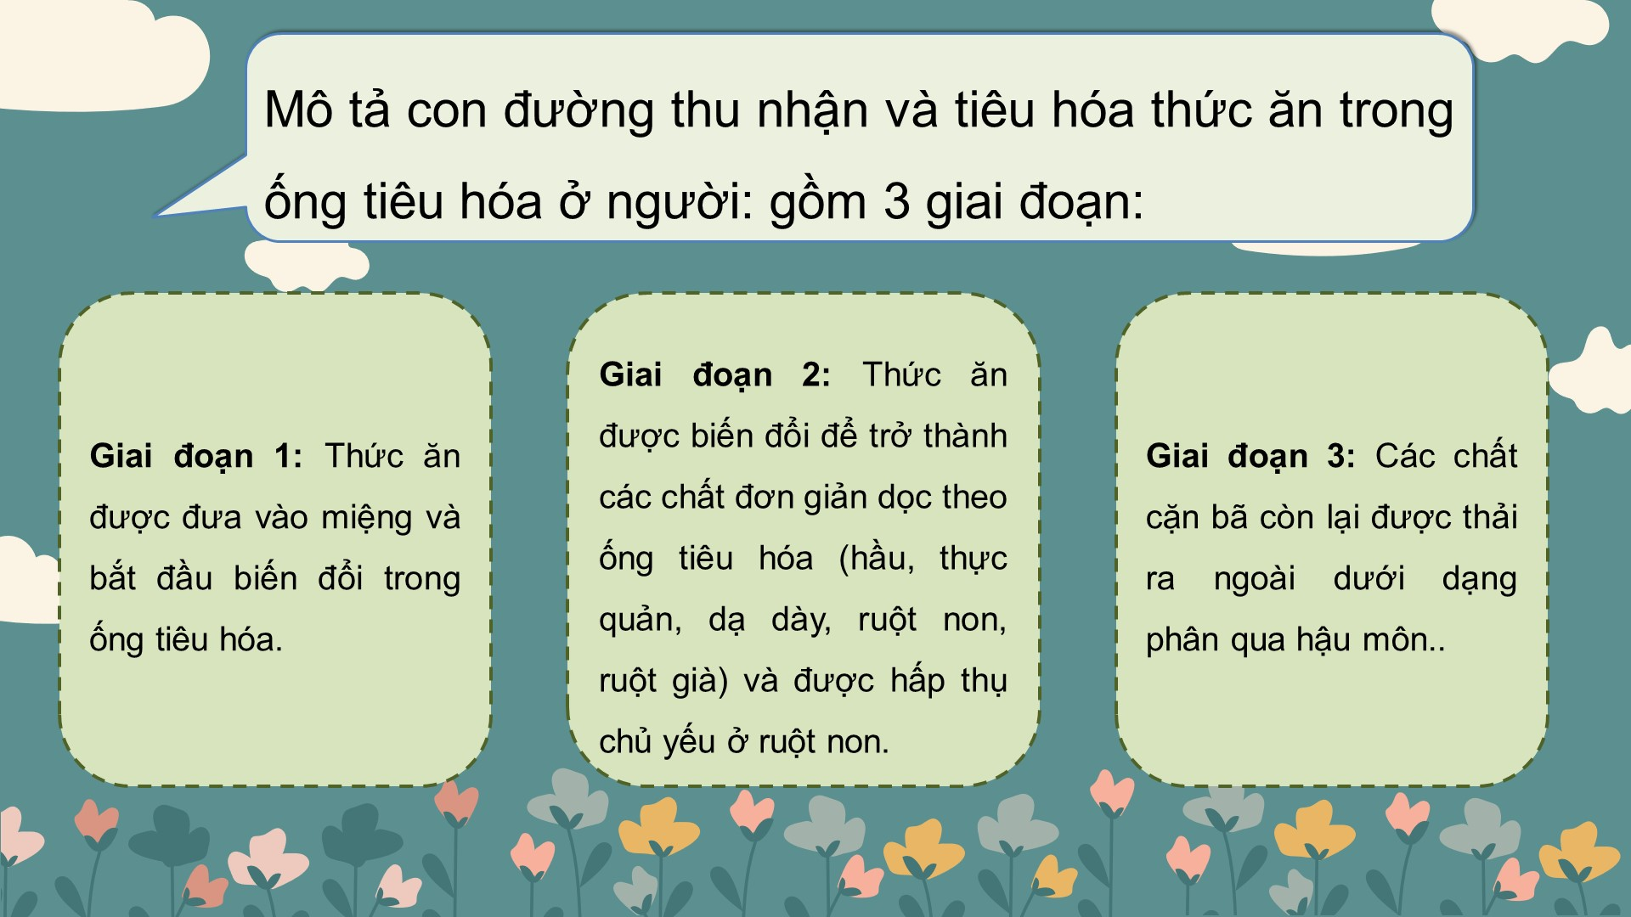

Slide 14
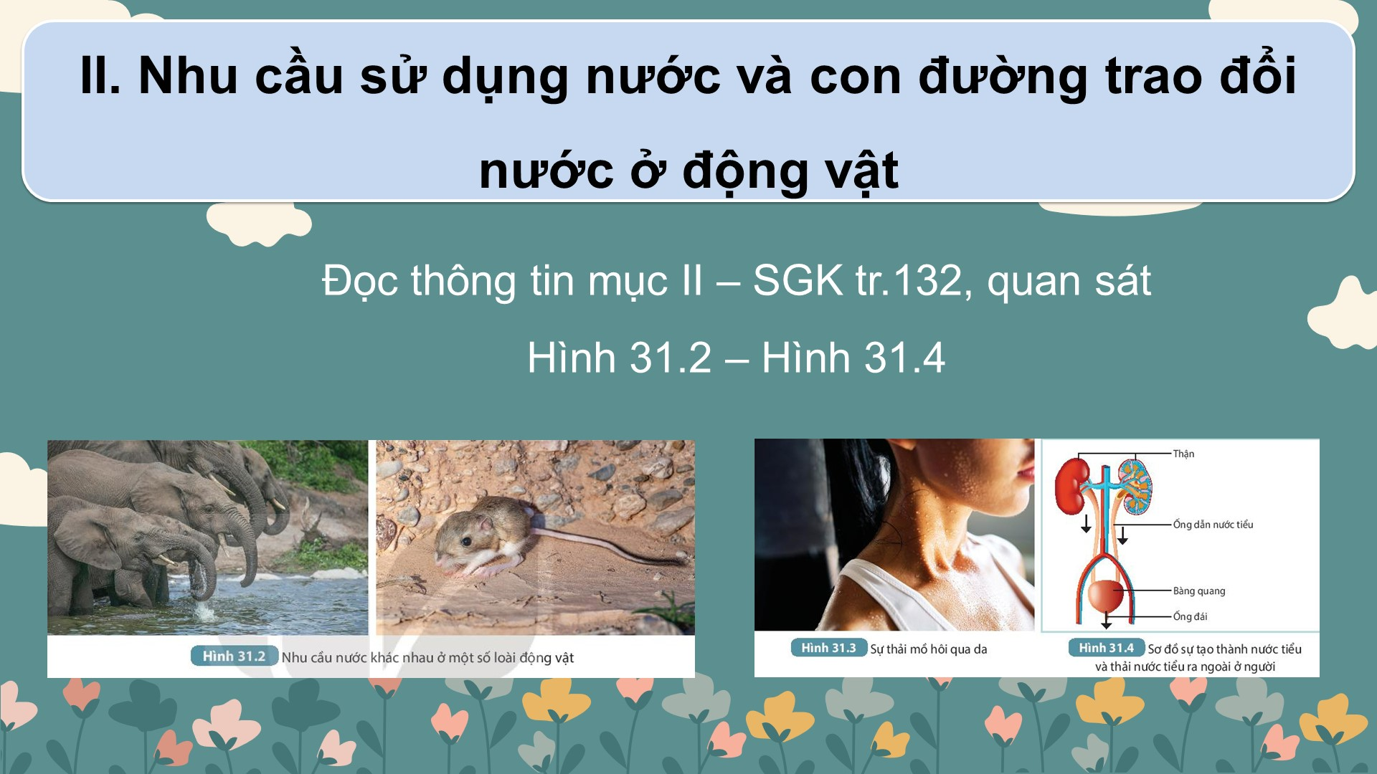

Slide 15
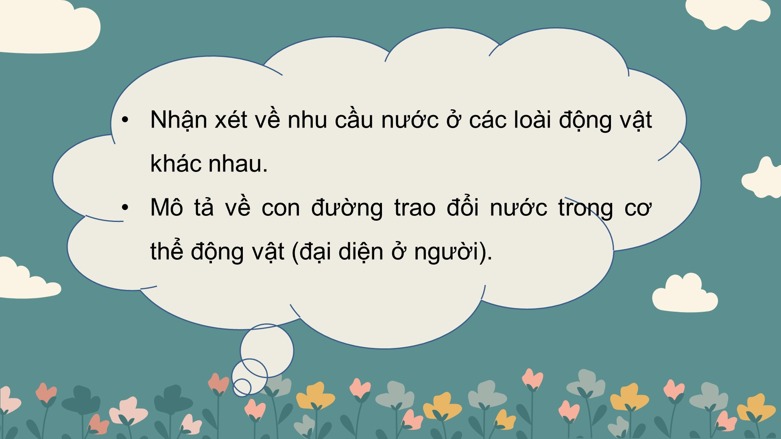

Slide 16
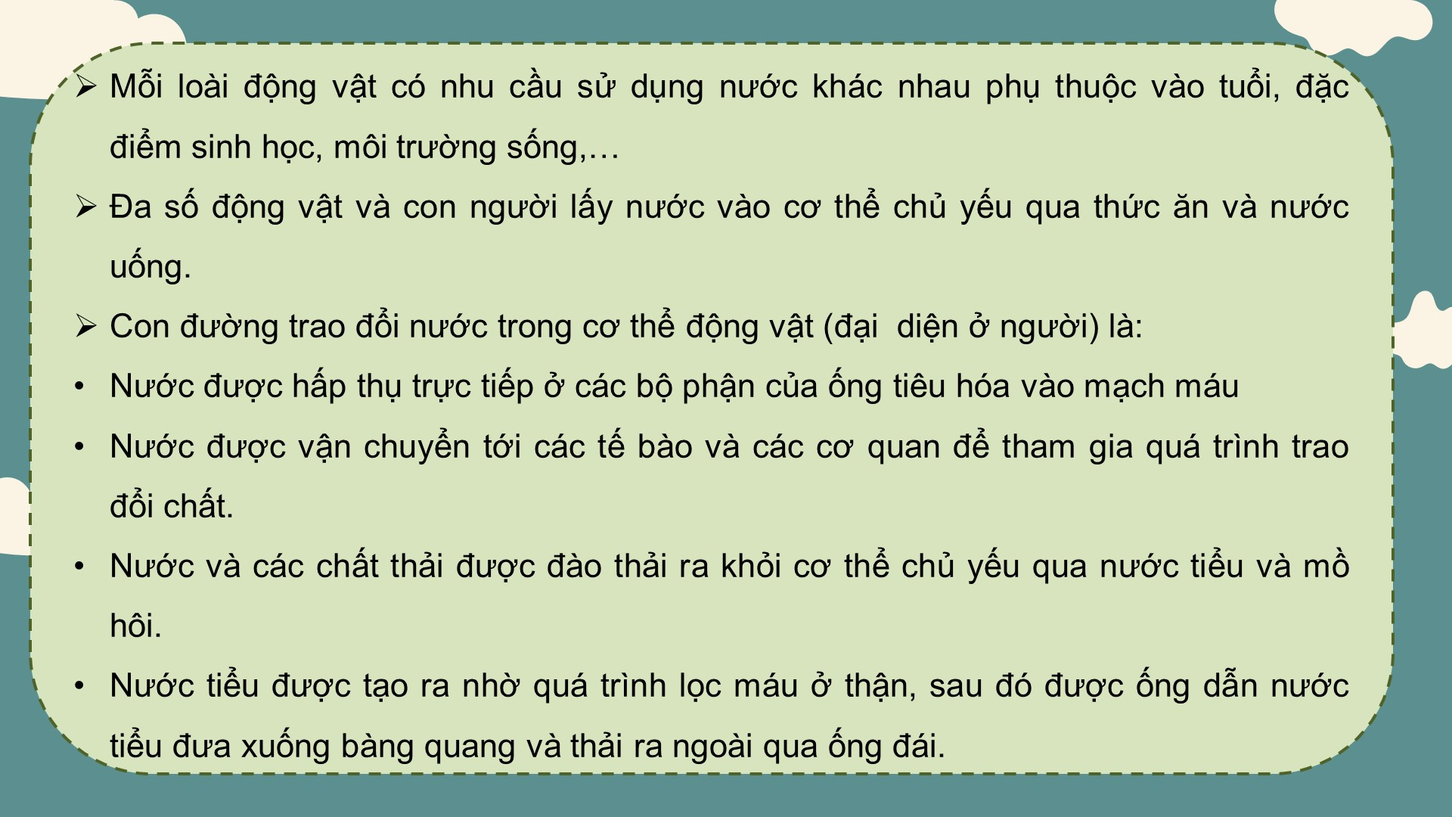

Slide 17
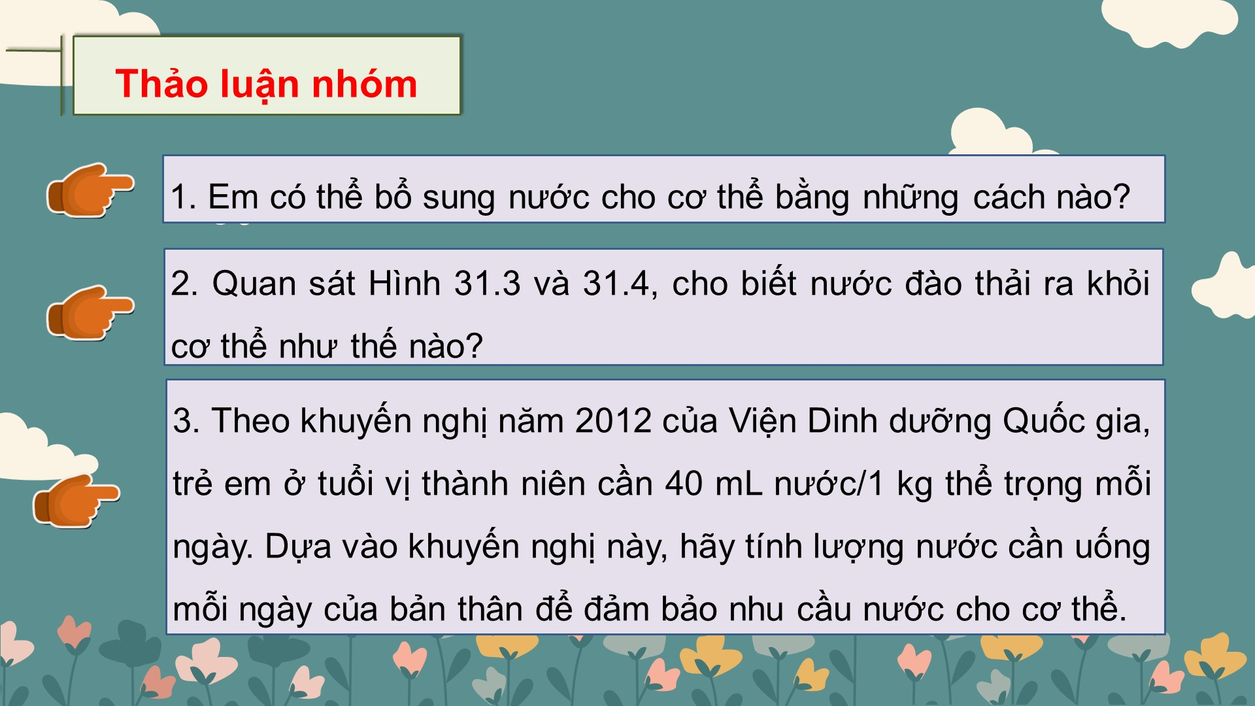

Slide 18
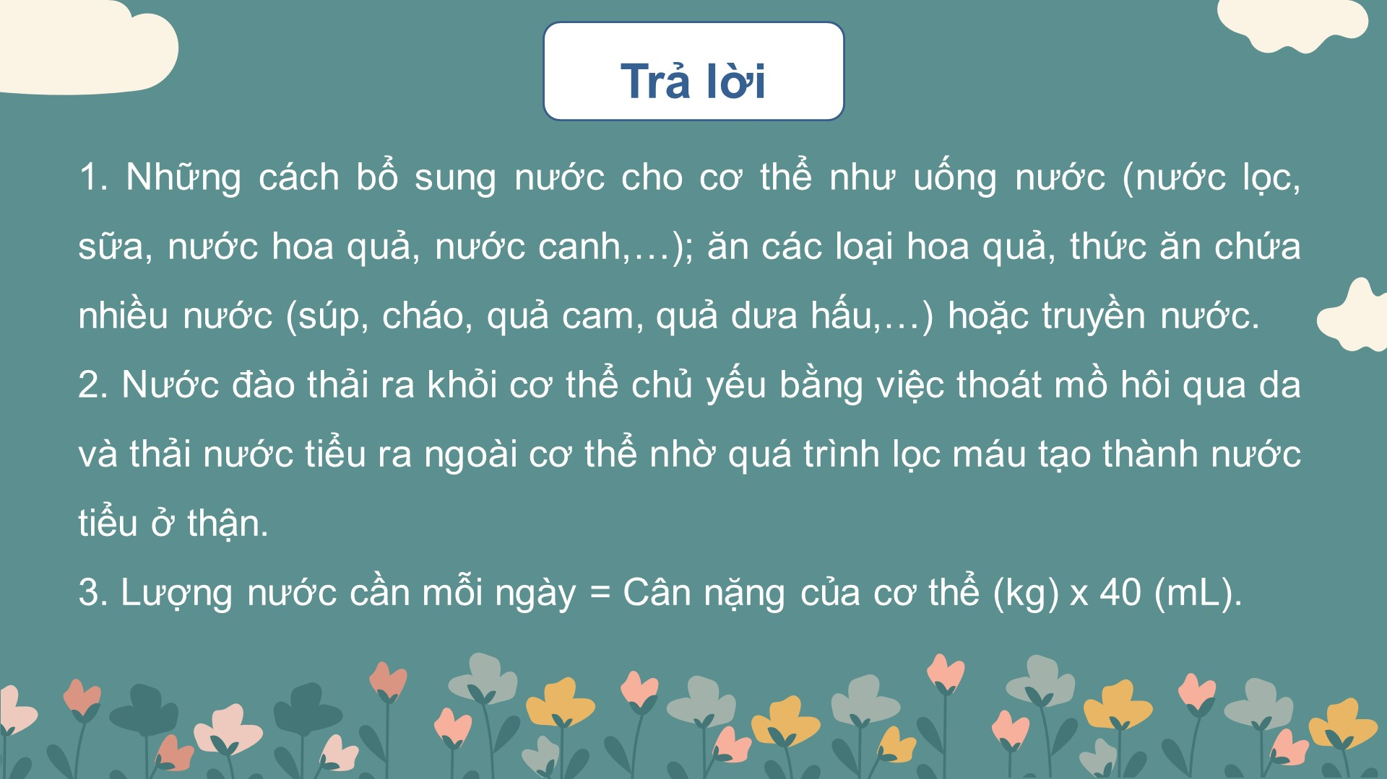

Slide 19
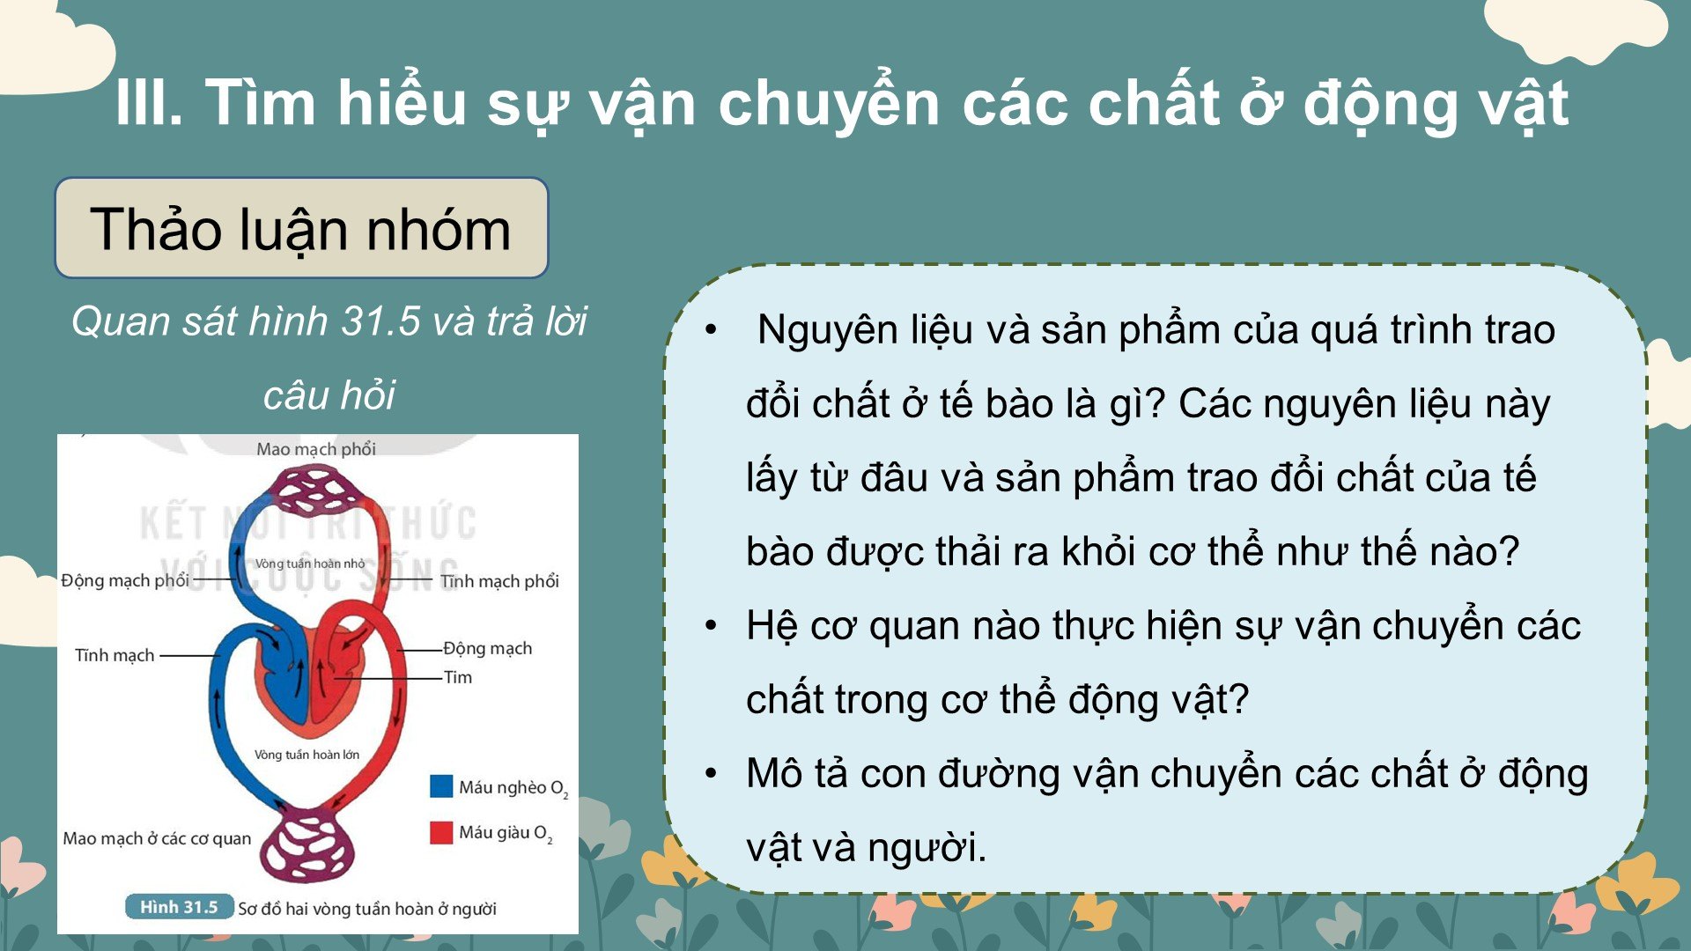

Slide 20
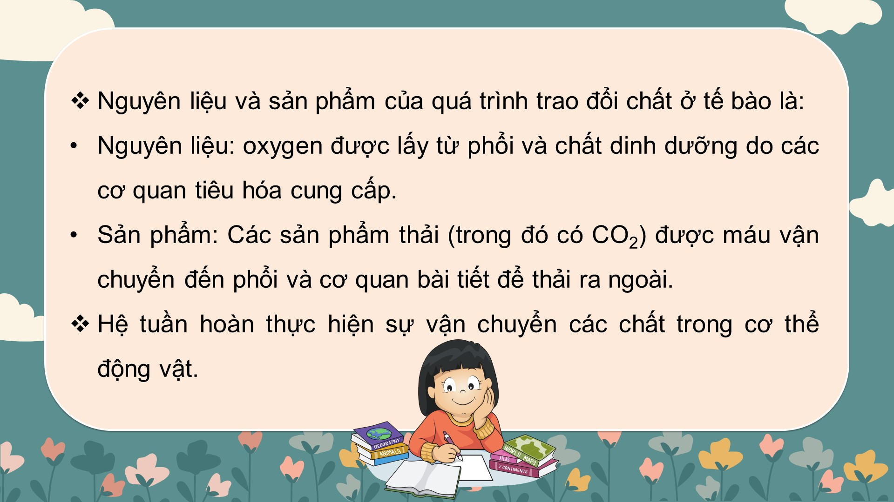

Slide 21
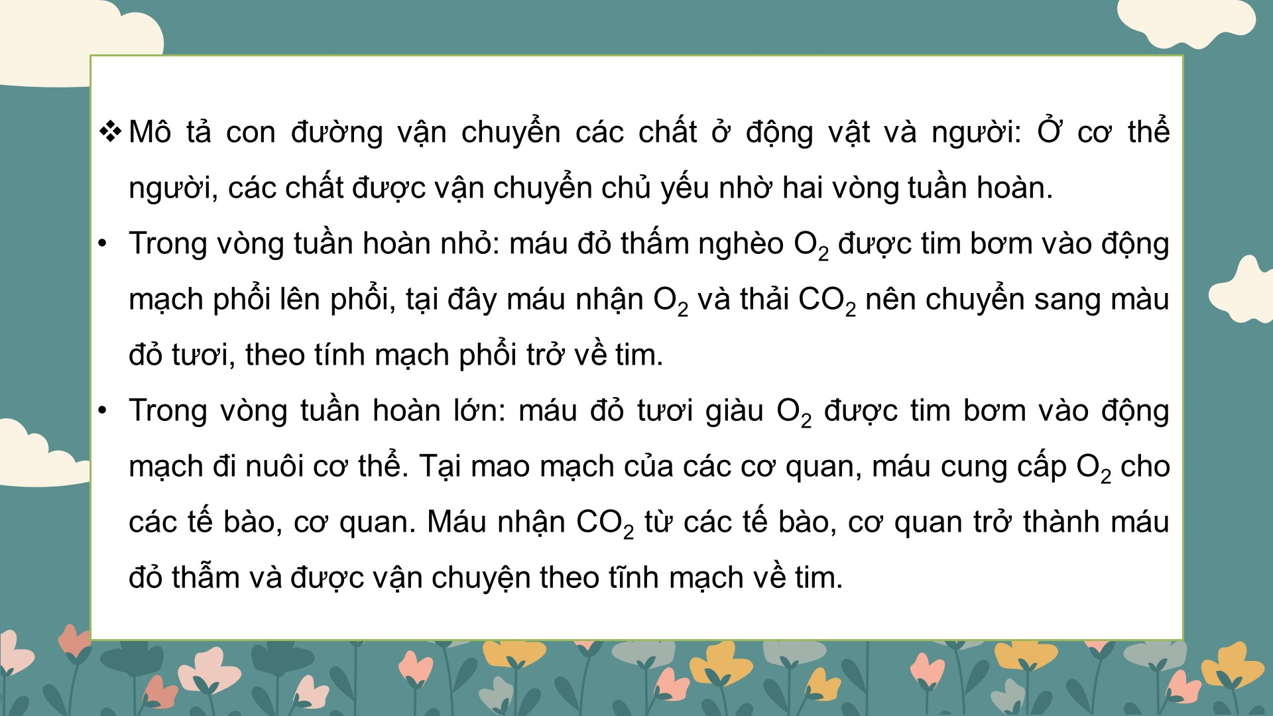

Slide 22
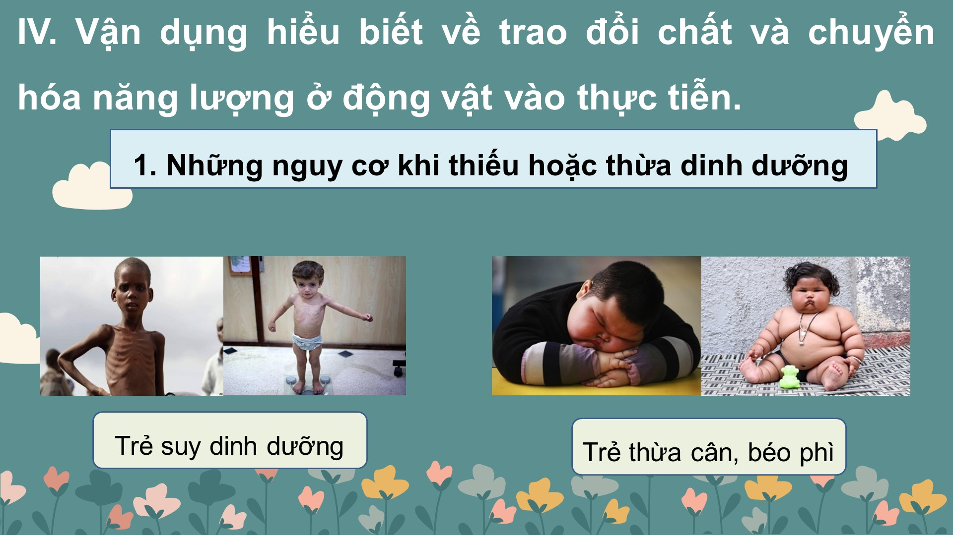

Slide 24


Slide 25


Slide 26
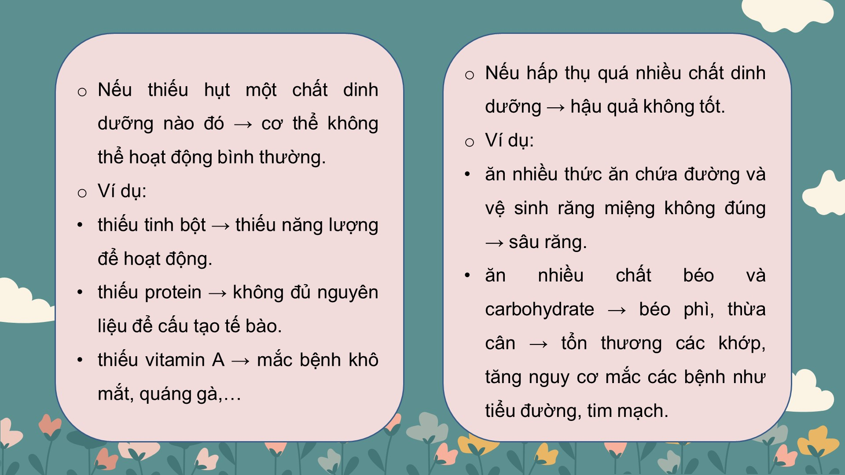

Slide 27
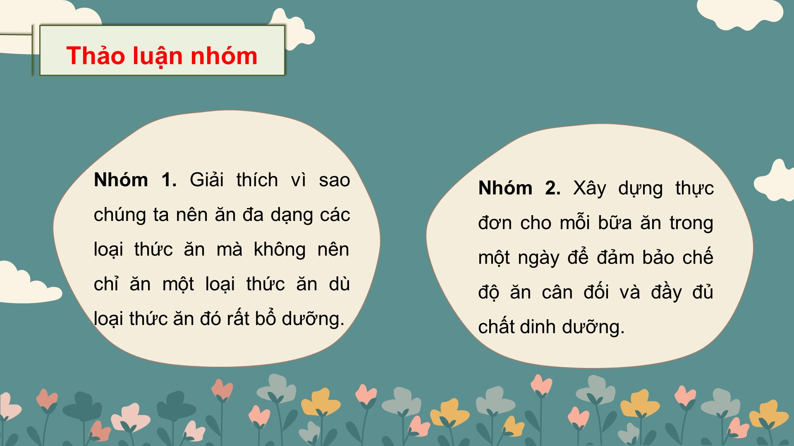

Slide 28
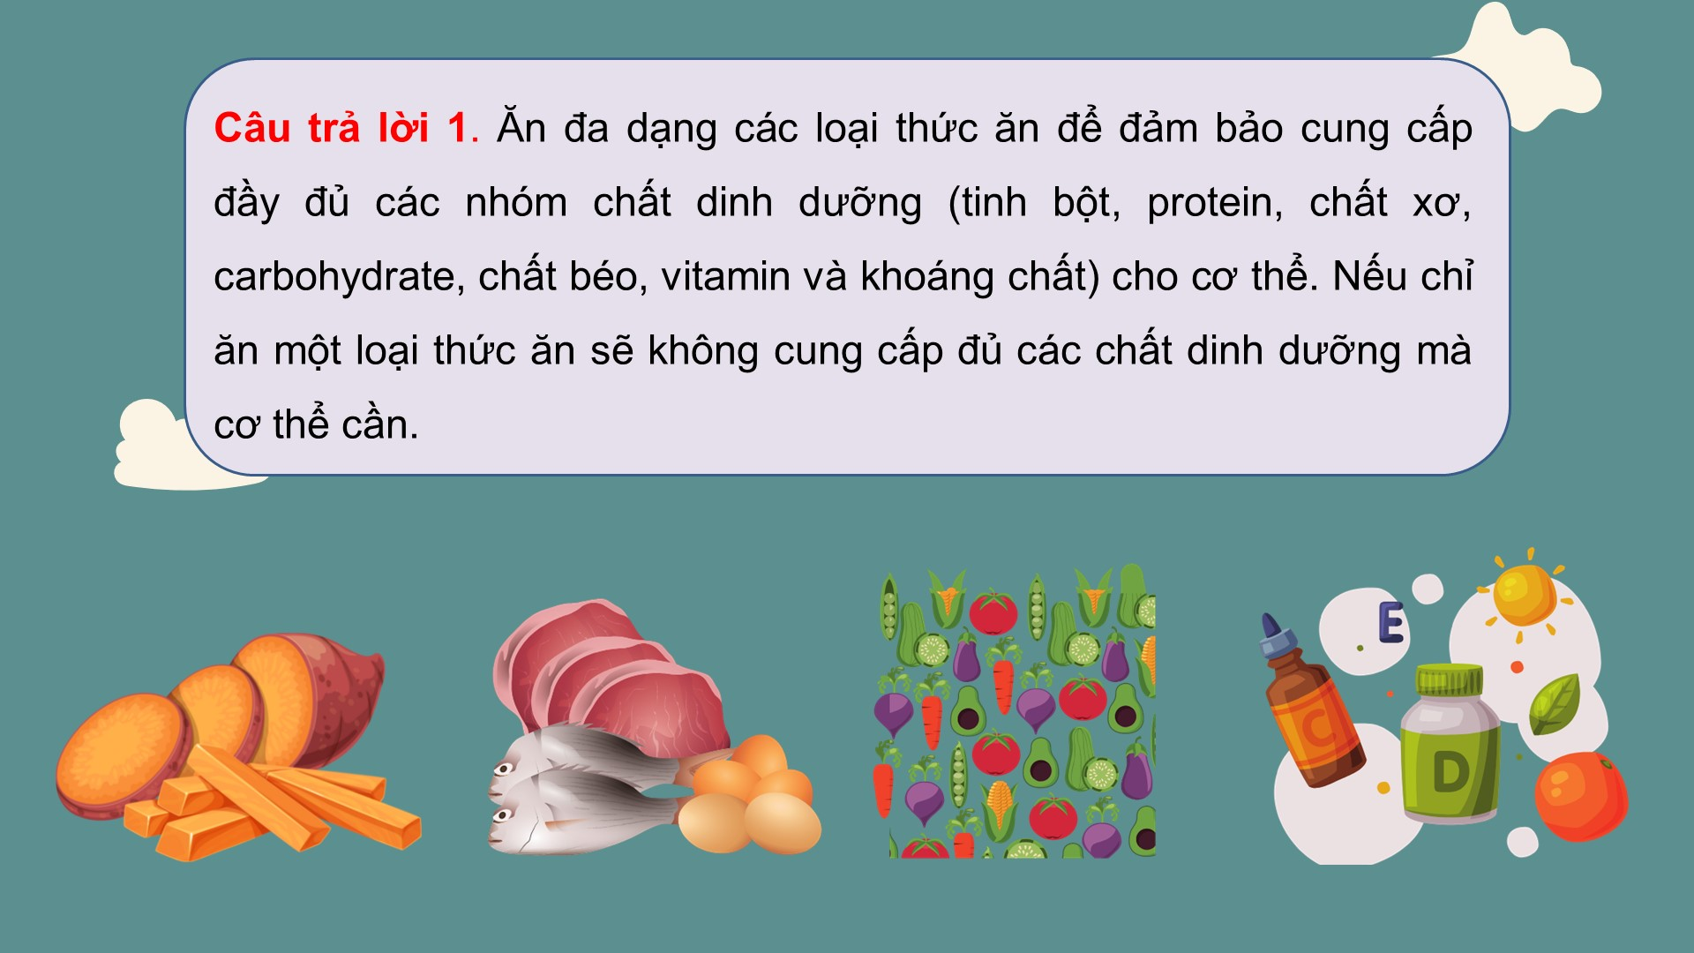

Slide 29
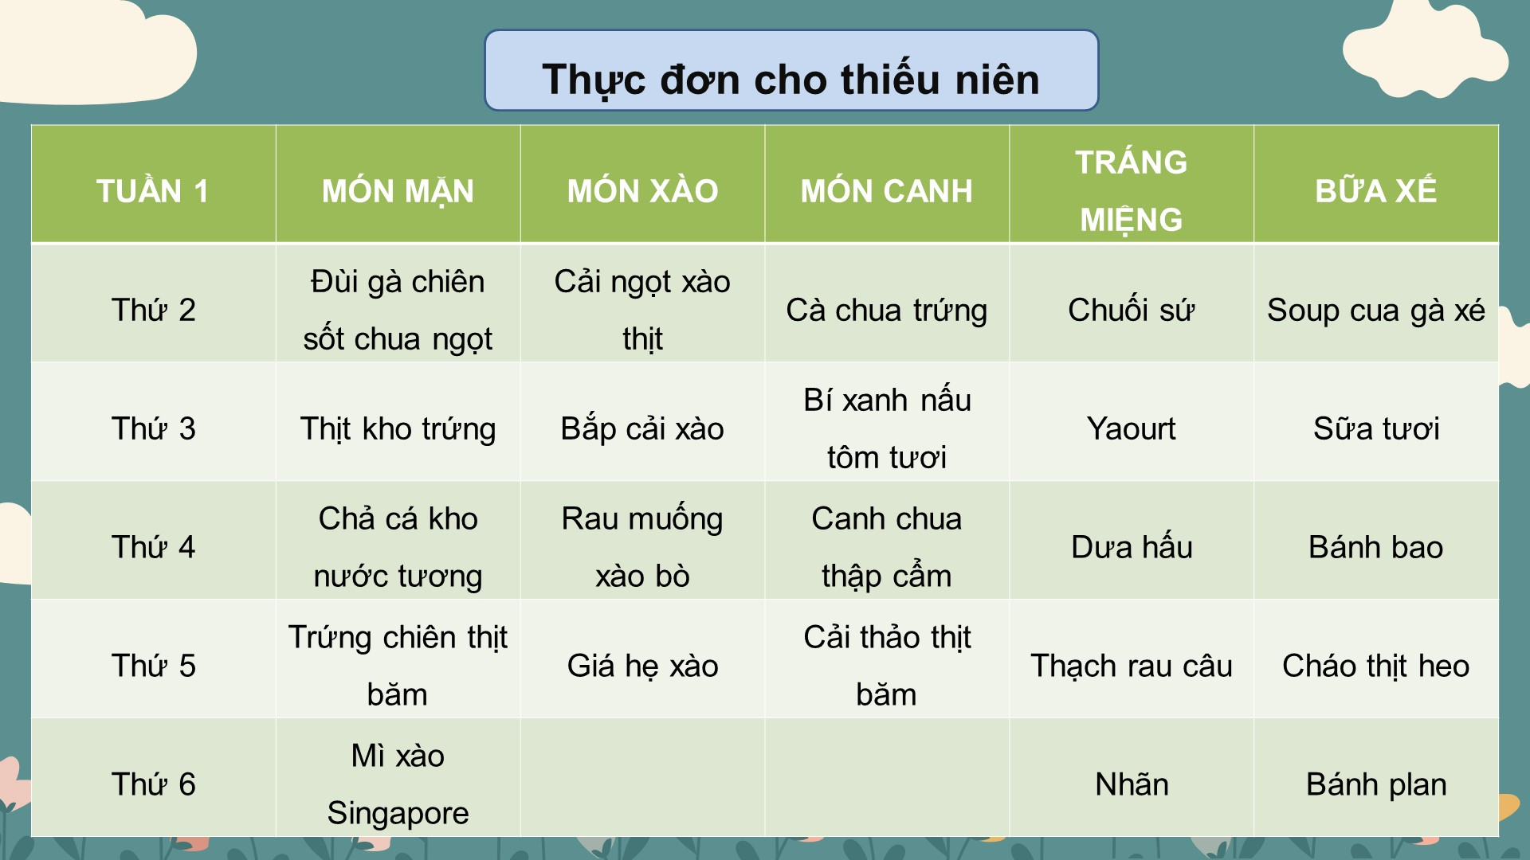

Slide 30
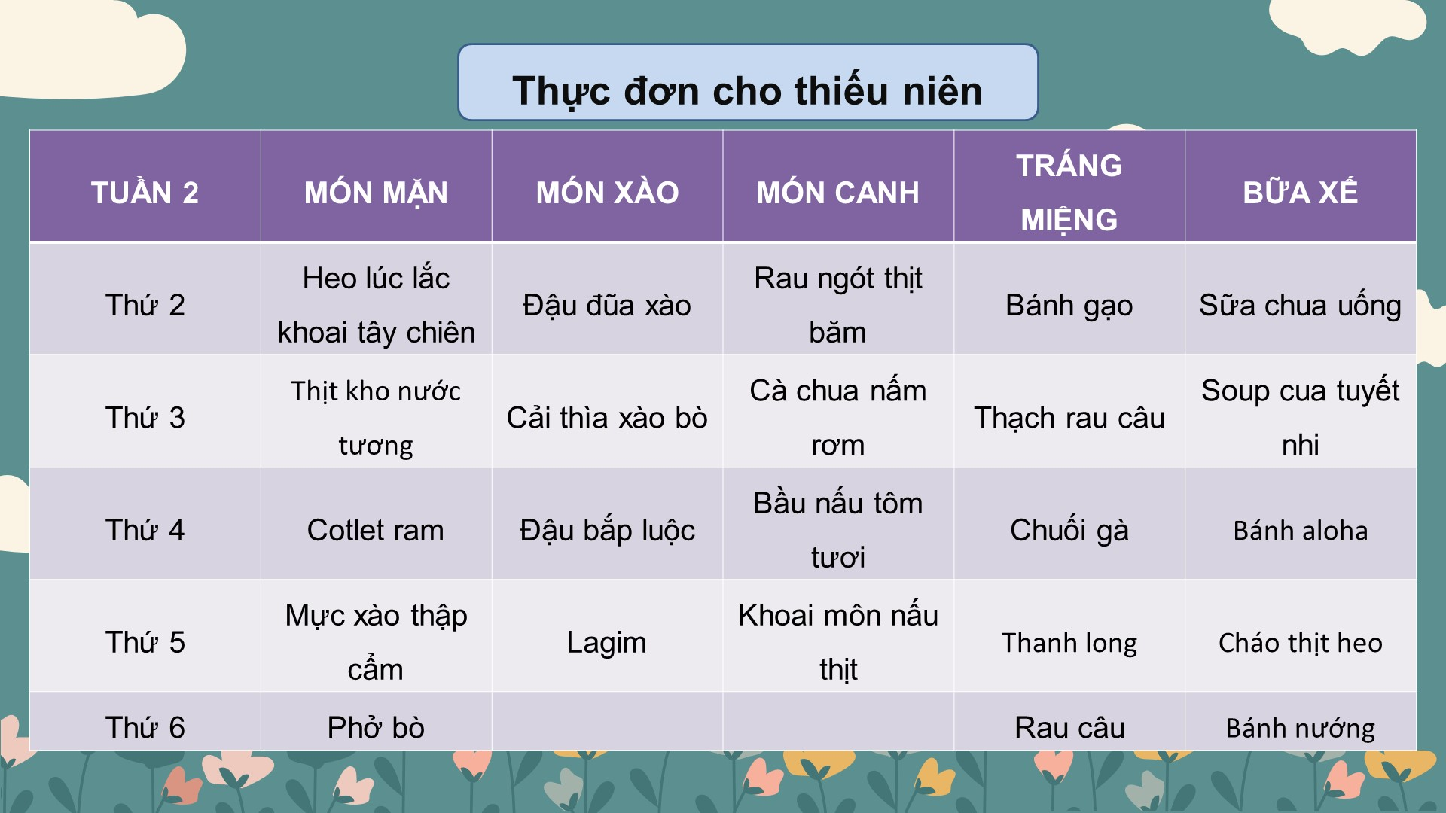

Slide 31
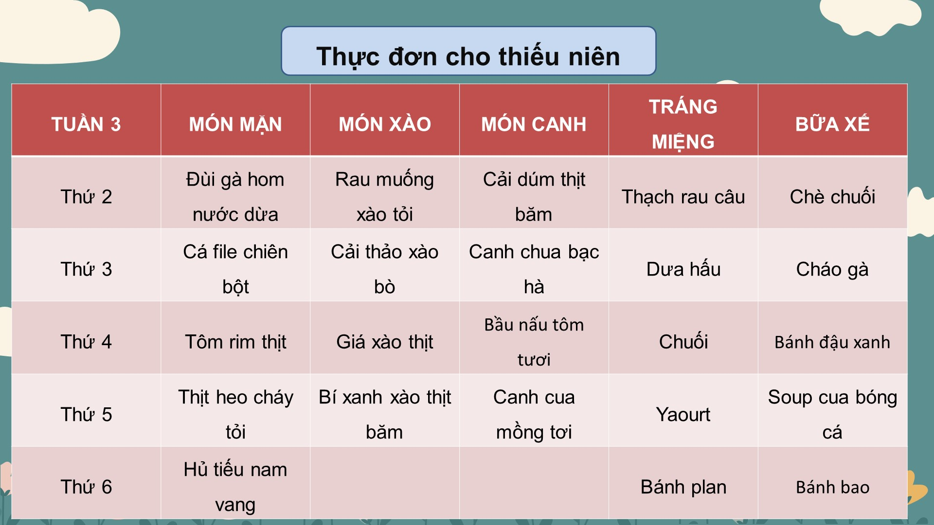

Slide 32
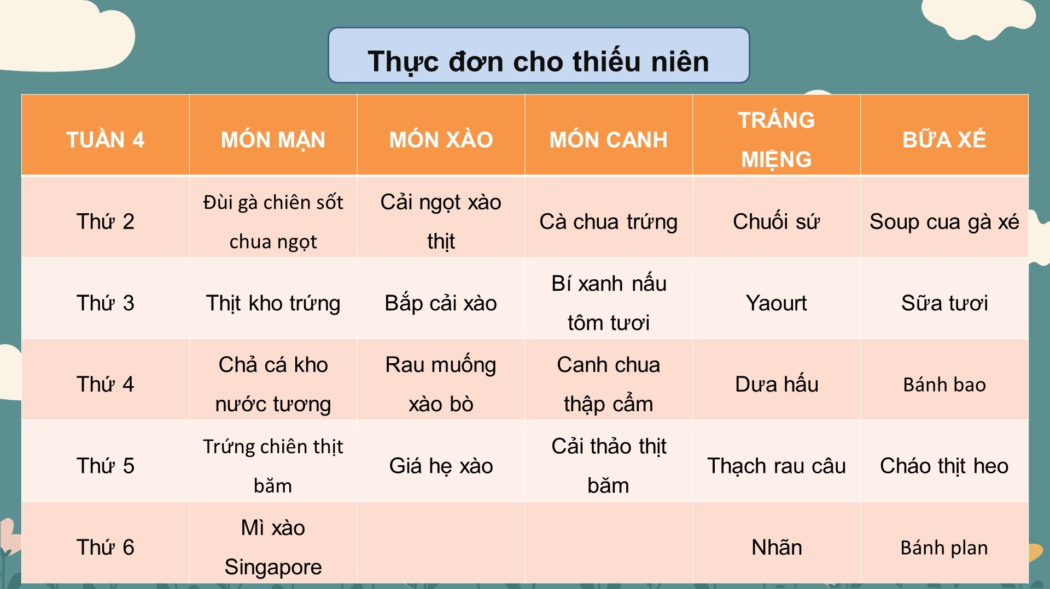

Slide 33
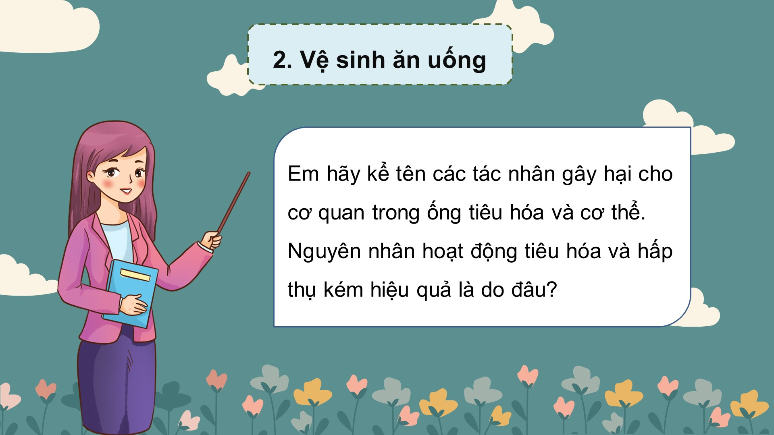

Slide 35
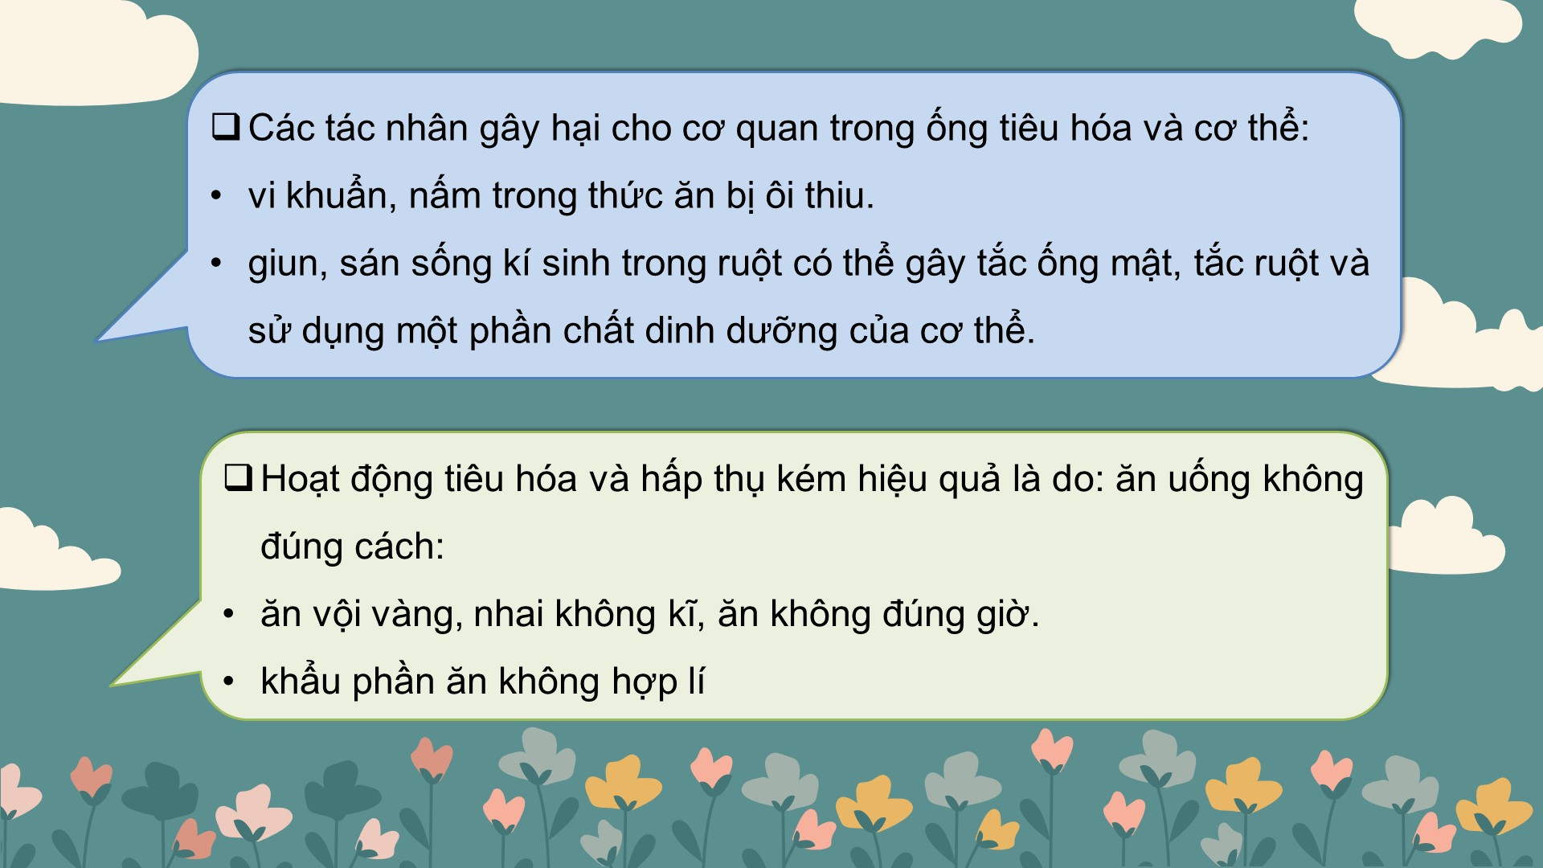

Slide 36
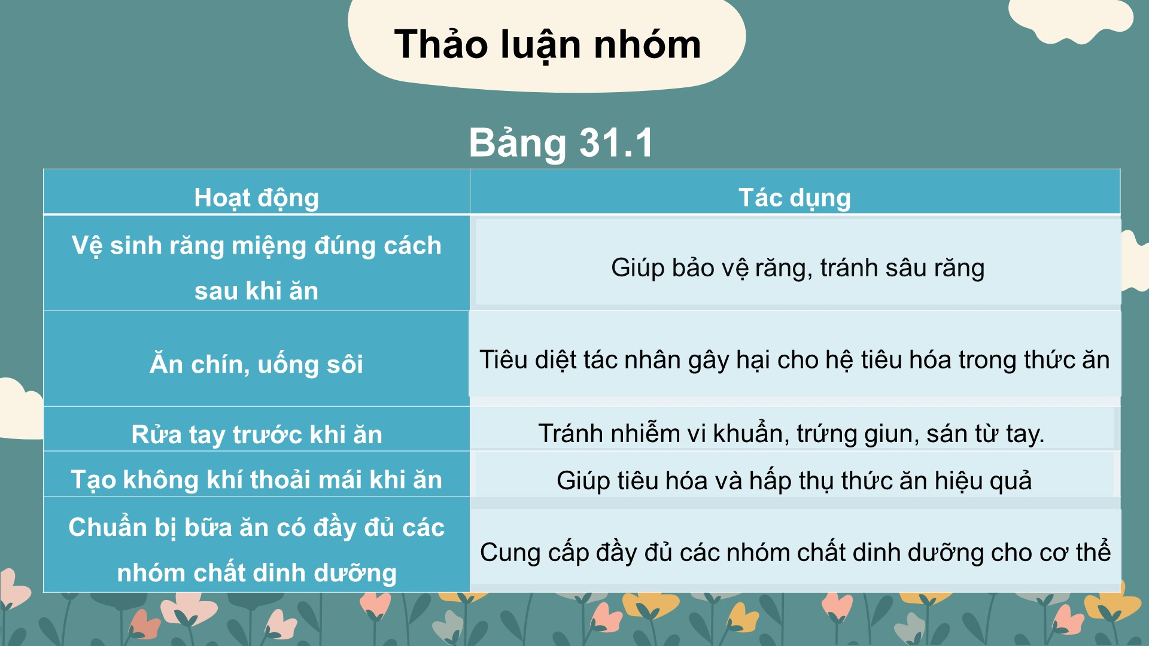

Slide 37


Slide 38
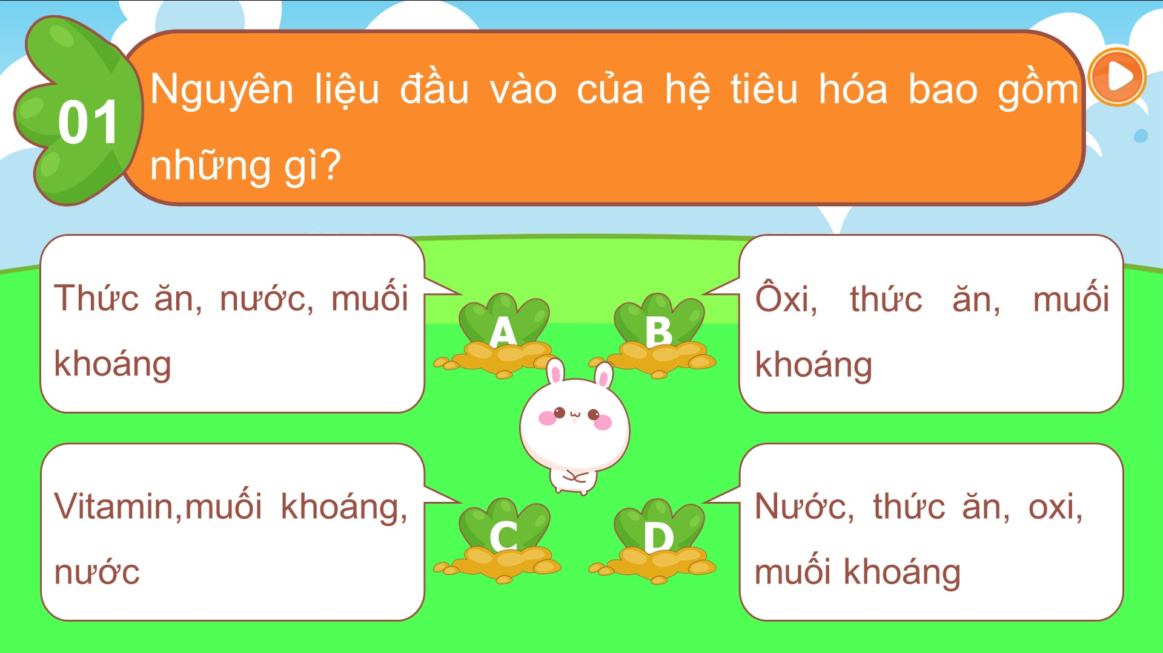

Slide 39


Slide 40


Slide 41
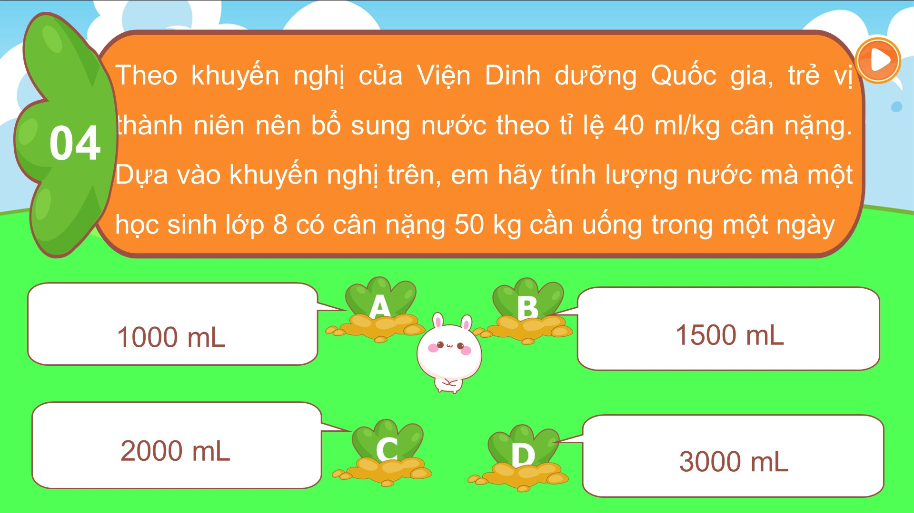

Slide 43
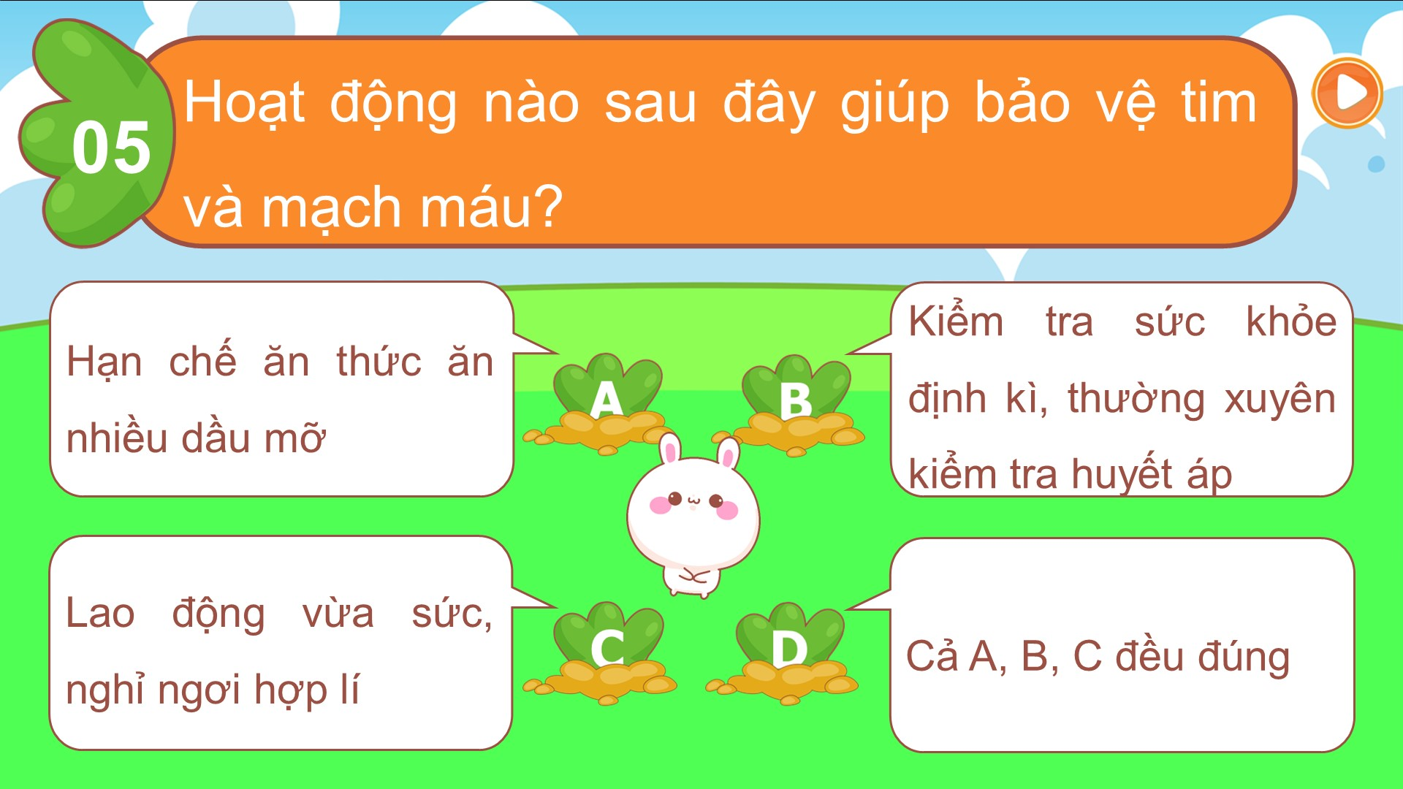

Slide 44
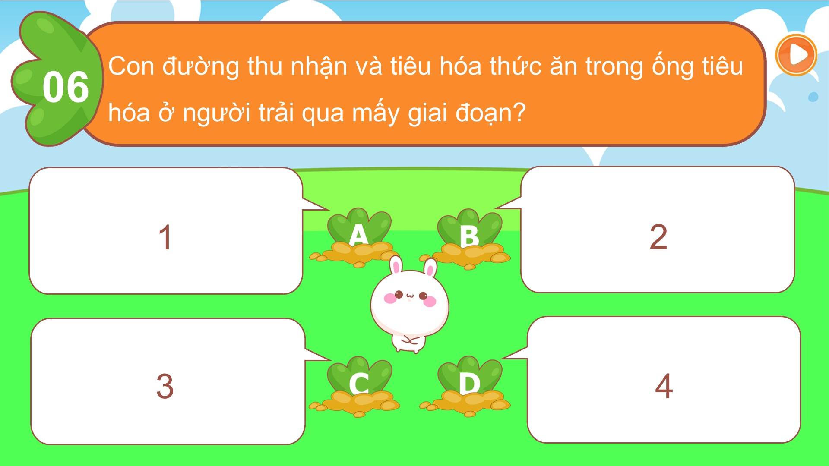

Slide 45
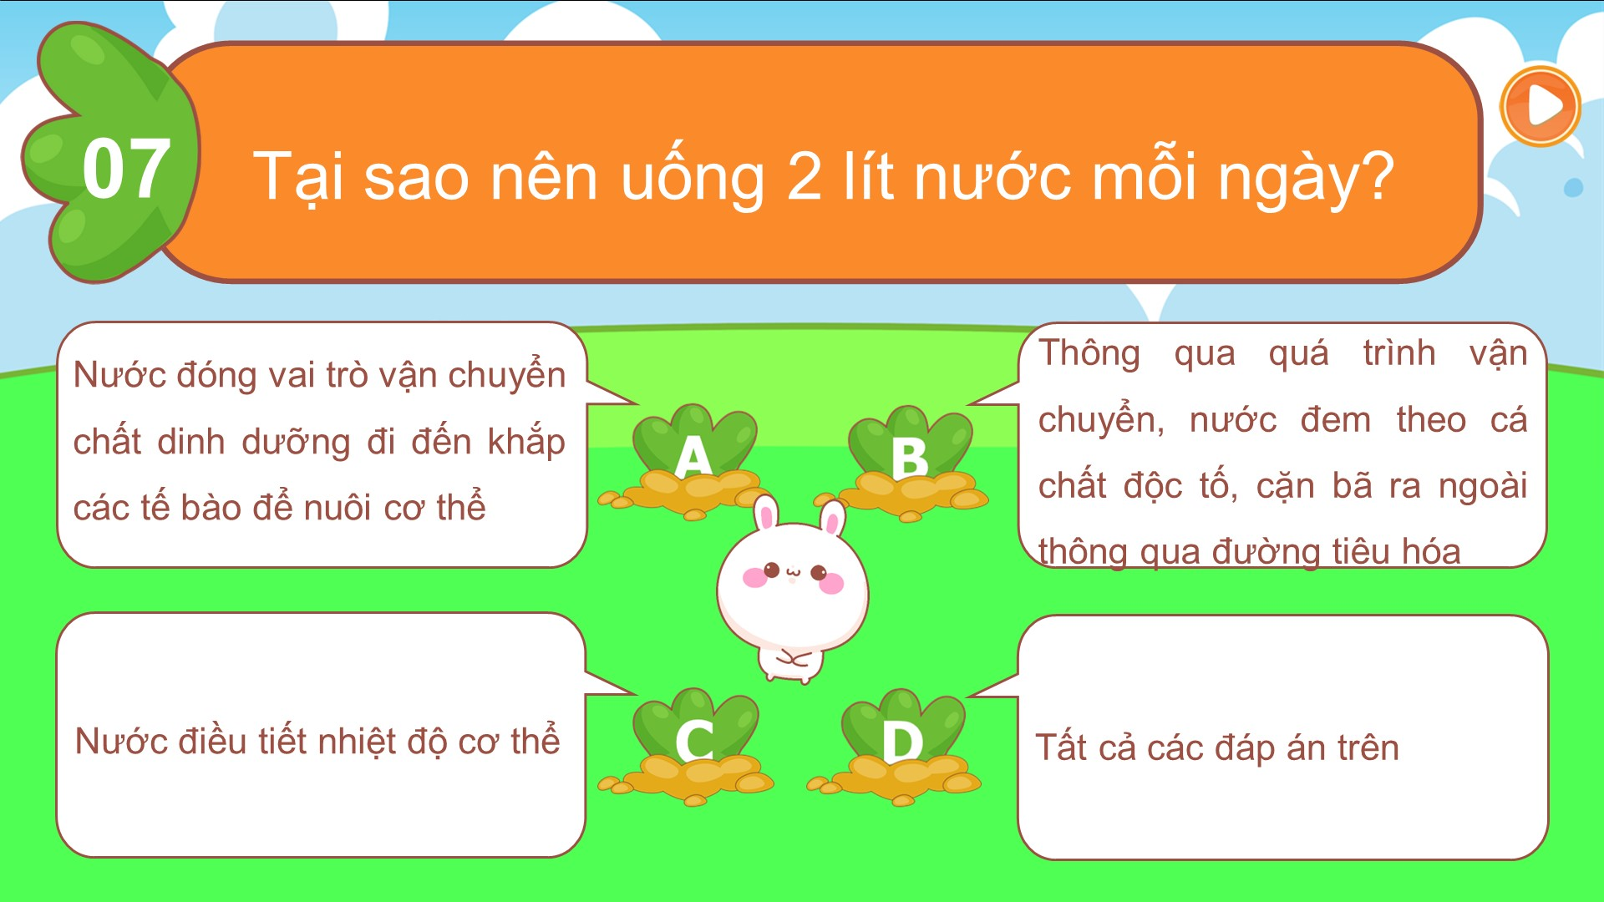

Slide 46
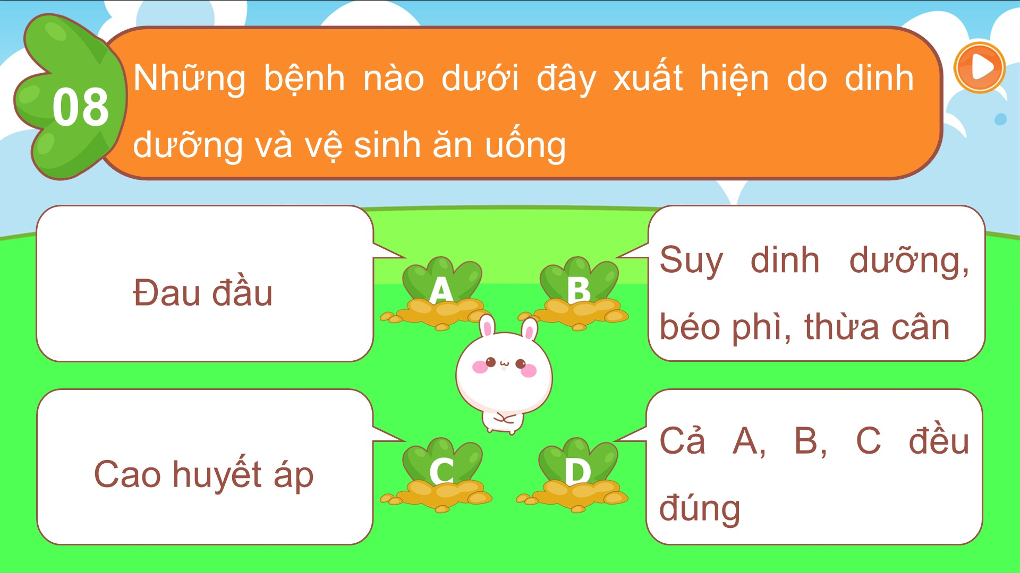

Slide 47
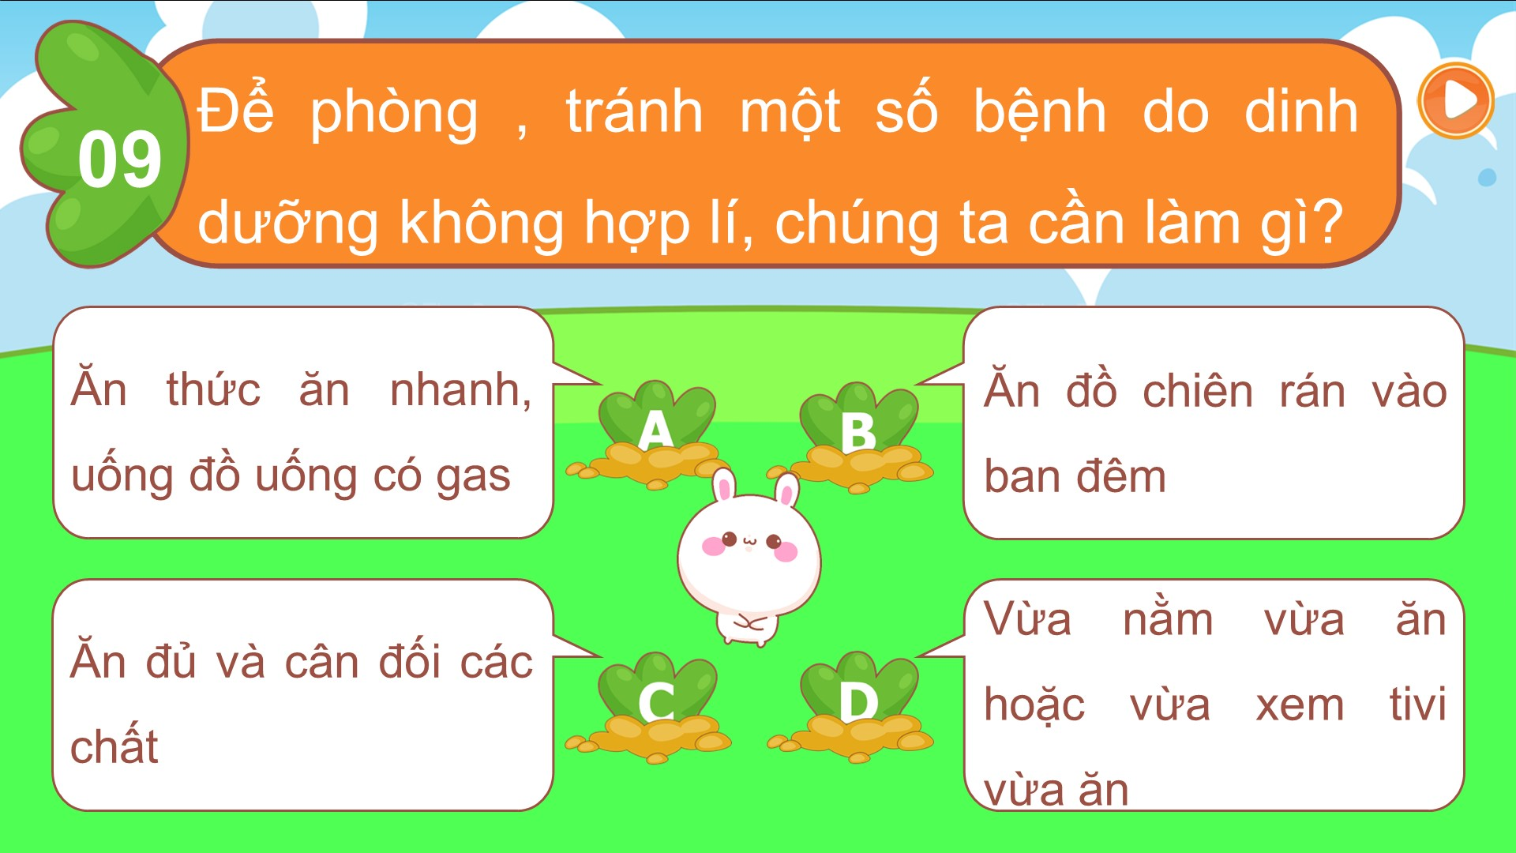

Slide 48
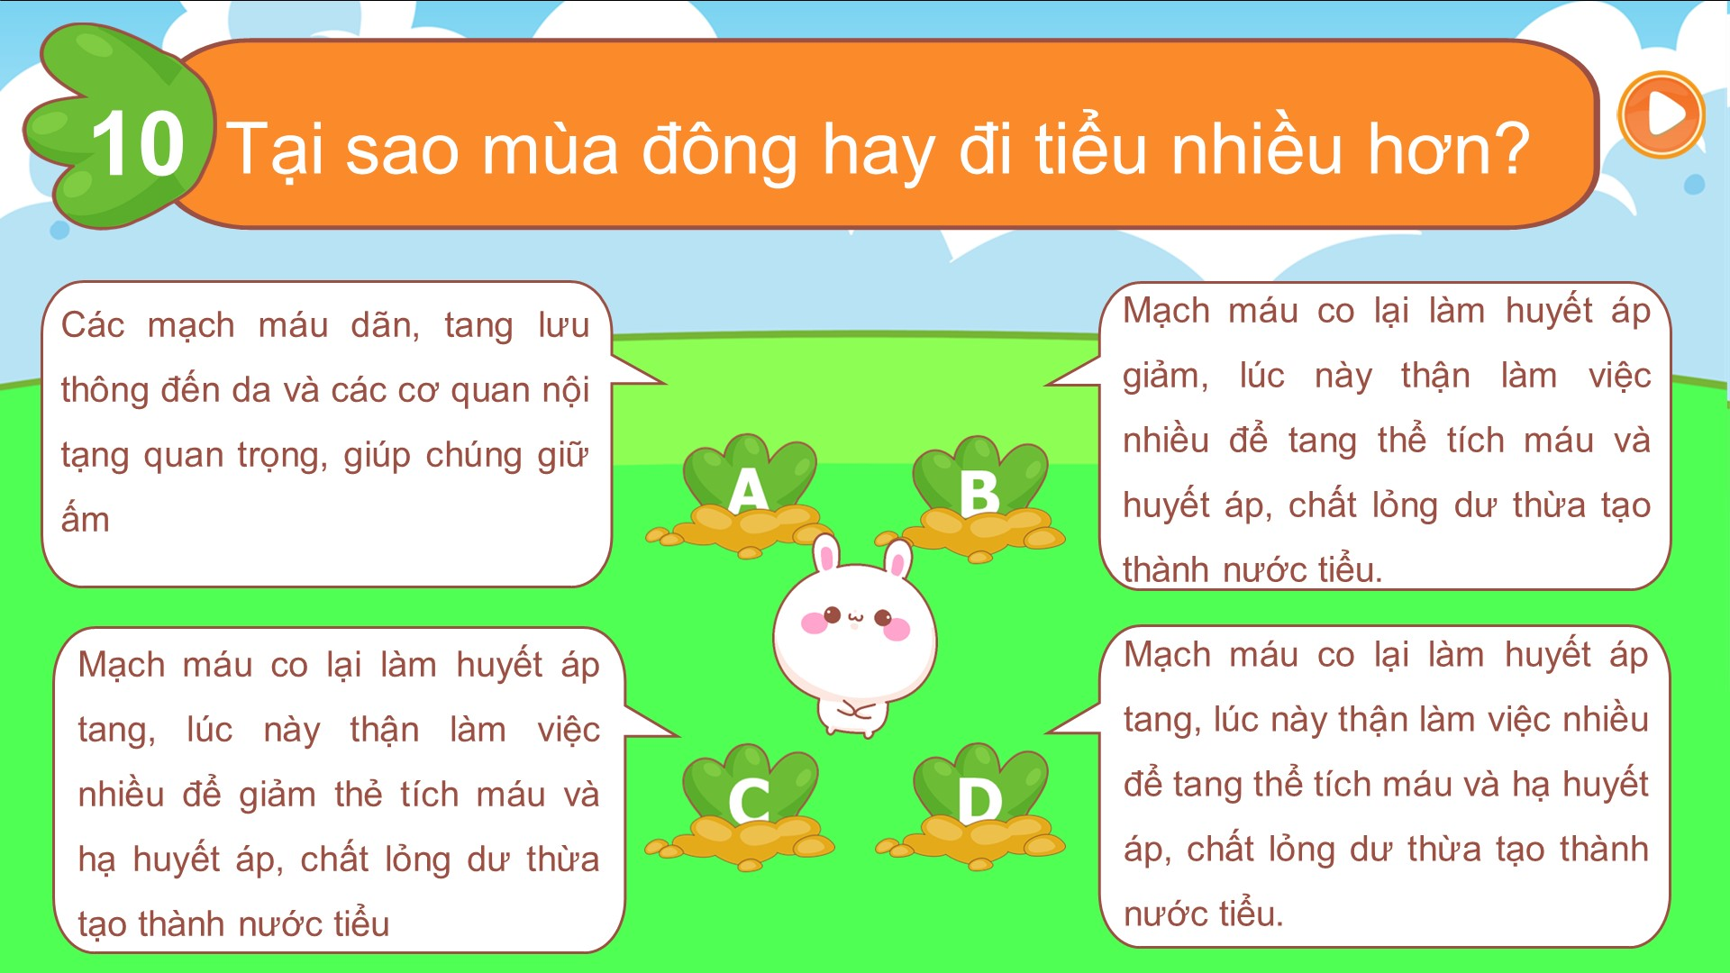

Slide 49
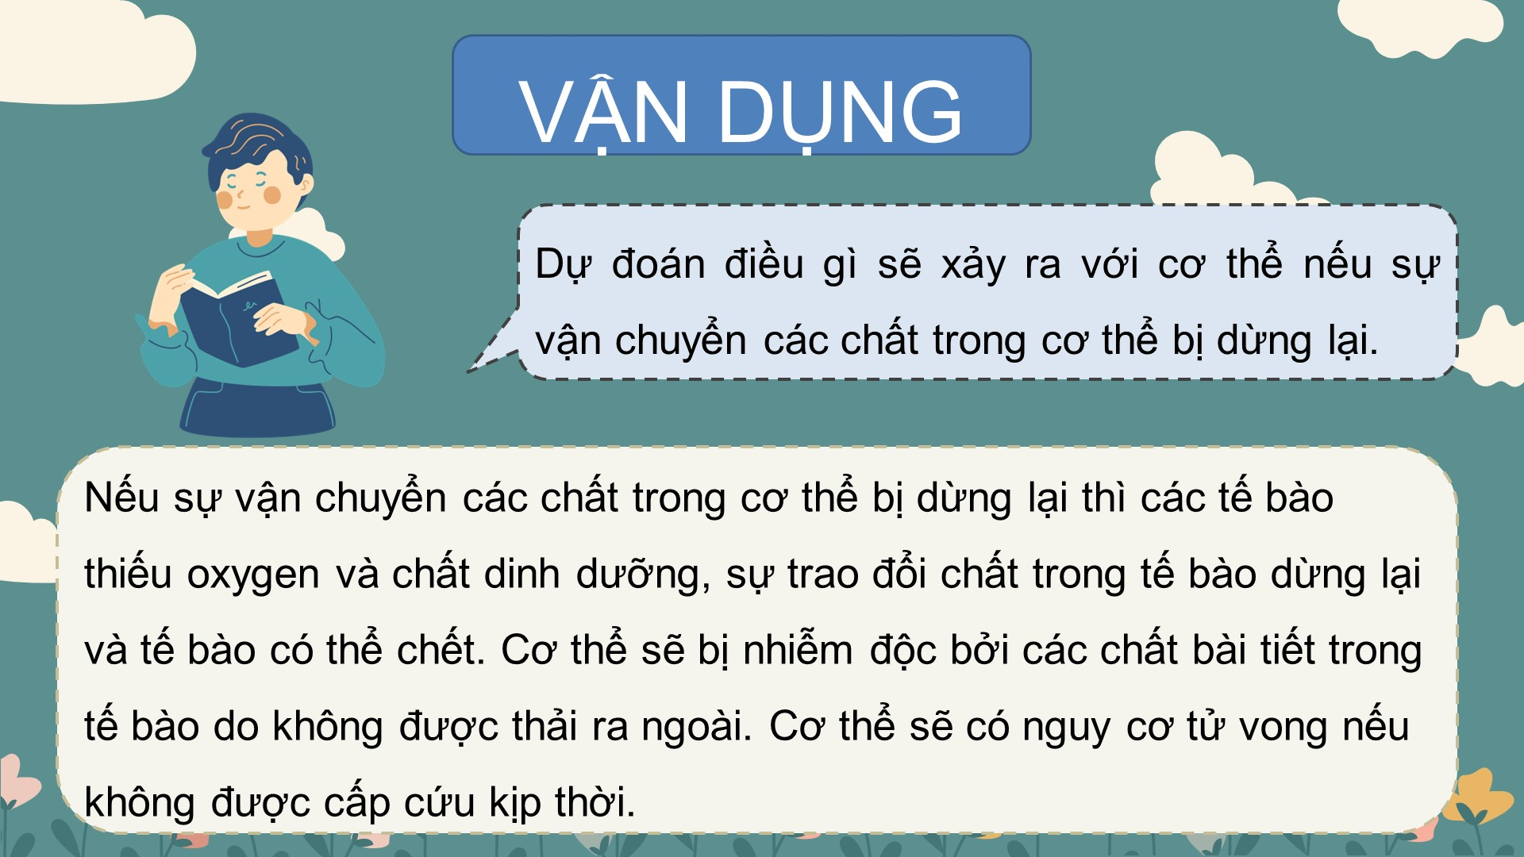

Slide 51
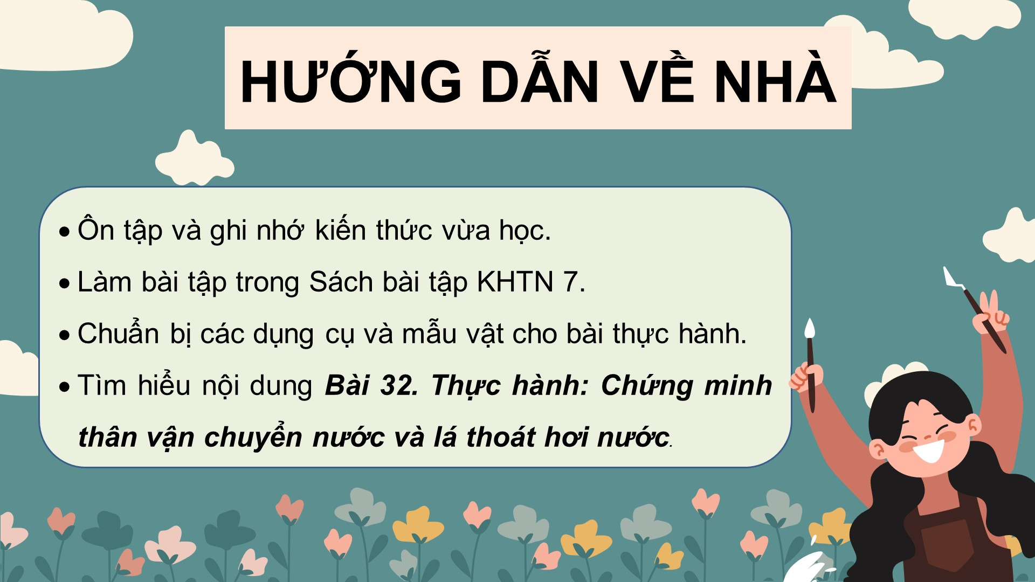

Slide 52


